Slide 1
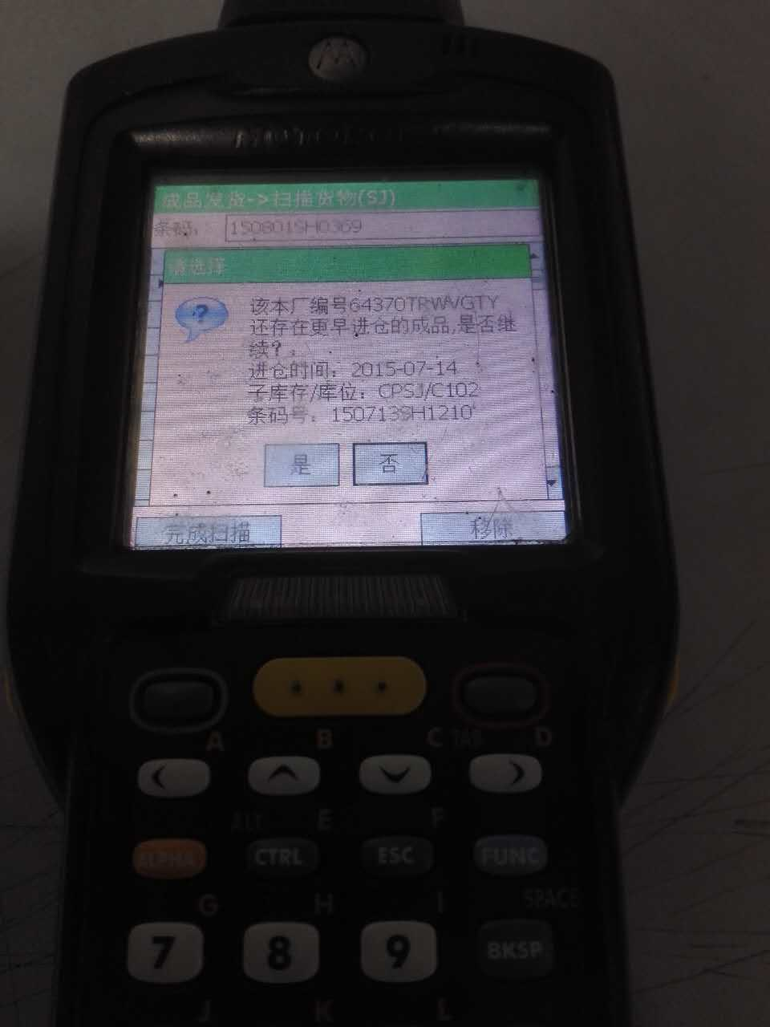
防错法
防错图片 | 说明
 | 在ERP系统中增加对入库超过三个月产品锁定无法出库的功能，确保超期产品无法被扫描出库。目前该功能已在2017年5月12日添加成功，经过试运行确认该防错是有效的。

